Slide 1
第十二课
近代西方民族国家
与国际法的发展
【课标要求】通过本课学习，了解近代西方民族国家的形成情况，以及国际法的发展。

Slide 2
目录
01
近代西方民族国家的产生
02
国际法的形成与外交制度的建立
03
20世纪国家法的发展

Slide 3
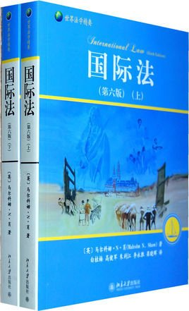
概念解析
民族主义：即指以自我民族的利益为基础的思想或运动。其内容和影响非常复杂，与爱国主义不是一个概念。
民族国家：是指近代以来通过资产阶级革命或民族独立运动建立起来的、以一个或几个民族为国民主体的国家，其成员效忠对象是有共同认同感的“同胞”及其共同形成的体制。
国际法：指适用主权国家之间以及其他具有国际人格的实体之间的法律规则的总体。

Slide 4
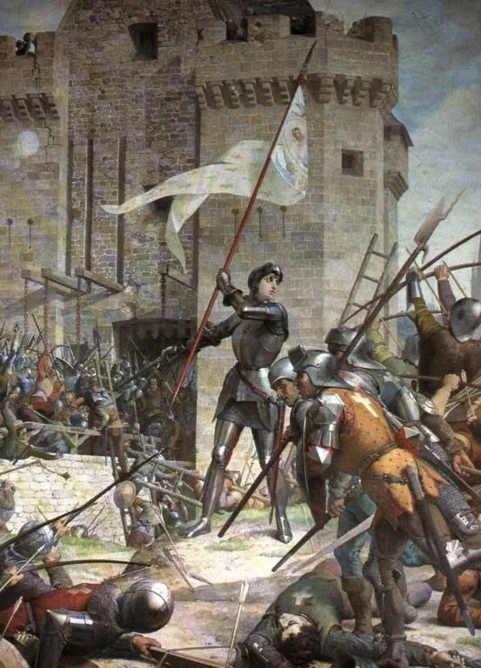
引言分析
1337—1453年 ，英国和法国爆发了百年战争。在战争中，法国为赶走英国军队，奋起抗战，涌现出了一位法国民族女英雄贞德，她带兵多次打败英格兰的侵略者，收复当时由英格兰人占领的法国失地。1431年贞德被捕并被处以火刑。
1431年5月的一个昏暗的日子里，法国的卢昂广场上，年轻贞德，戴着手铐，毫不畏惧地向敌人为她设下的火刑柱走去。她傲然屹立，镇静如常，大声道：“你们只能烧死我一个，会有更多的人站起来，胜利一定属于法兰西！”这声音，如洪钟划破了茫茫宇宙的寂静；这声音，似巨石猛击着千百万沉重的心扉；这声音，象火把点燃了人们心中愤怒的烈焰！“贞德！贞德…”人们悲痛地呼唤着英雄的名字，泪水汇成了卢瓦尔河的滔滔春水。
法国最终获胜，基本实现了国家统一。这场战争促进了英法两国民族意识的觉醒。

Slide 5
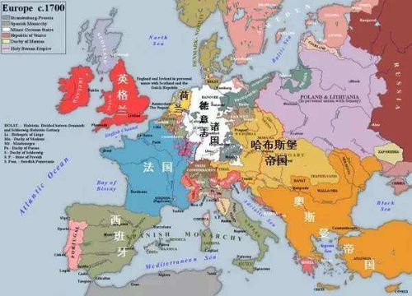
一、近代西方民族国家的产生
1、推动西方民族国家的产生的原因
（1）专制王权的加强推动民族国家的形成
专制王权加强的原因：
①15世纪前后，西欧国家的封建割据势力削弱，中央集权加强；
②宗教改革运动，沉重打击了教会势力，强化了各国的世俗权力，国家和民族认同观念日益显现；

Slide 6
一、近代西方民族国家的产生
专制王权加强的表现：
（1）英国：1534年，英国亨利八世颁布《至尊法案》，宣布国王是英国教会的首脑，摆脱了罗马教廷的控制，建立起适应国王专制统治的英国国教。
（2）法国：路易十四（1638—1715）统治时期，法国王权达到顶峰。欧洲国家纷纷成为专制王权国家。
（3）专制王权国家的特点：国王往往就是国家，国家的版图常常因为国王的婚姻或继承关系发生改变。

Slide 7
一、近代西方民族国家的产生
亨利八世（1491—1547）是都铎王朝第二任君主，英格兰与爱尔兰的国王。 16世纪二、三十年代，英国国王亨利八世要求离婚另娶新皇后，教皇不予批准，双方闹翻，亨利八世被教皇驱逐出教，他在教会的支持下，1534年英国颁布《至尊法案》，推行宗教改革，宣布英国脱离罗马教皇管辖，建立起适应国王的专制统治的英国国教。

Slide 8
一、近代西方民族国家的产生
路易十四（1638—1715）自号太阳王，是波旁
王朝的法国国王，在位长达72年，路易十四在法国
建立了一个君主专制的中央集权王国。
1661年他在巴黎西郊修建凡尔赛宫把大贵族集
中在凡尔赛宫居住，将整个法国的官僚机构集中于
他的周围，以此强化法王的军事、财政和机构的决策权。路易十四统治时期，法国王权达到顶峰，他建立起的这一绝对君主制一直持续到,法国大革命时期。
路易十四

Slide 9
一、近代西方民族国家的产生
1、推动西方民族国家的产生的原因
（2）民族语言形成推动民族国家形成
随着基督教势力的衰弱和民族认同观念的兴起，英、法等国民族语言的地位逐渐上升。
①13世纪，以伦敦方言为基础形成的英语出现在英国官方文件中，英语开始逐渐成为英国人广泛使用的语言。
②16世纪，法国国王签署敕令,规定法国的法律文件必须用以巴黎方言为主形成的法语撰写，法语成为法国的官方语言。
（3）法国大革命及拿破仑战争推动欧洲民族国家形成
法国大革命期间，民族主义成为发动群众的重要工具，特别是亚格宾派执政期间，法国民族国家意识强化；拿破仑战争不仅传播了自由平等思想，还促进了欧洲各国民族意识的觉醒，特别是意大利、德意志地区，为这两国的统一创造了条件。

Slide 10
一、近代西方民族国家的产生
2、专制王权国家向民族国家的转变的标志：
（1）个人对国家的忠诚越来越超过对国王和宗教的忠诚；
（2）各国纷纷鼓励和组织对爱国人士的崇拜；
（3）出现了国旗、国歌和各种国家节日，国家在人们的意识中越来越重要。
3、民族国家的特征：
（1）民族国家有的由单一民族组成，更多的则是包括了多个民族；
（2）民族国家主权独立；
（3）人民有共同的价值、历史、文化、语言或体制。

Slide 11
一、近代西方民族国家的产生
法国的国旗、国歌、国庆节：
1795年7月14日法国督政府宣布定此曲为国歌。1875年、1946年以及1958年通过的三部共和国宪法皆定马赛曲为共和国国歌。
1789年法国大革命时期，巴黎国民自卫队就以蓝、白、红三色旗为队旗。1794年成为法国国旗。
1880年7月14日定为法国的国庆节，直至今日。以纪念在1789年7月14日巴黎人民攻克象征封建统治的巴士底狱，揭开法国大革命序幕。

Slide 12
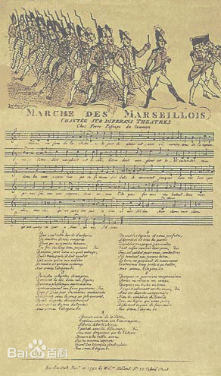
一、近代西方民族国家的产生
法国国歌，又译马赛进行曲，原名莱茵军团战歌，作者鲁热·德·利尔。法国大革命期间，有过许多鼓舞斗志的战斗歌曲，而最受群众喜爱、流行最广的，是自由的赞歌——马赛曲。
法国大革命爆发后，欧洲一些国家的军队入侵法国，法国人民群情激愤，纷纷组织义勇军开赴前线。其中法国第二大城市马赛的义勇军高唱一支进行曲奔向巴黎，这支进行曲就是马赛曲。它激励着法国人民保卫国家的斗志。此后，马赛的俱乐部每次召开会议，开始和结束时都必定演奏这支歌曲，马赛人在行军路上也高唱这支歌。
1795年7月14日法国督政府宣布定此曲为国歌。1875年、1946年以及1958年通过的三部共和国宪法皆定马赛曲为共和国国歌。
《马赛曲》曲谱（1792年）

Slide 13
一、近代西方民族国家的产生
民族国家与专制王权国家的不同点
专制王权国家 | 民族国家
（1）国王往往就是国家， （2）国家的版图常常因为国王的婚姻或继承关系发生改变 | （1）由单一族群或多个族群组成 （2）主权独立 （3）人民有共同的价值、历史、文化、语言或体制
英格兰
威尔士
爱尔兰
苏格兰
英国民族组成

Slide 14
一、近代西方民族国家的产生
知识延伸：民族主义
（1）民族主义的特点：
19世纪的欧洲民族主义十分盛行，各国民族主义在历史发展阶段设内阁不同步，具体任务也有所不同，但他们却具有共同的反封建宗旨。该时期的民族主义往往与民主自由联系在一起。
（2）正确认识民族主义：
①民族主义在民族独立运动中起着重要的号召作用。它作为一种精神起着激励、凝聚、反抗压迫势力的作用。
②狭隘性地“民族主义”并不是自然意义上的民族主义。侵略主义、扩张主义、沙文主义、民族分裂主义等都是非成熟、积极的民族主义。

Slide 15
二、国际法的形成与外交制度的建立
1、国际法形成的背景、原因
材料 1500年以后，世界历史进入近代。由于许多欧洲国家脱离了教皇控制，争得了独立，形成了近代主权国家之间的新的国际关系。近代国际法随着新的国际关系的产生而在欧洲产生。罗马法对国际法、国际私法、国际经济法的产生和发展也同样有重要的影响,在现代的国际法制度当中同样也存在着大量罗马法的痕迹。
分析国际法形成于近代欧洲的条件有哪些?
（1）古罗马法精神的历史渊源；
（2）文艺复兴解放了人们的思想。
（3）地理大发现加强了各国之间的联系与交往；
（4）欧洲众多王权国家的建立以及国家主权意识的加强；

Slide 16
二、国际法的形成与外交制度的建立
1、国际法形成的背景、原因
（1）随着国家主权意识的加强，各国都强调国家利益至上，国家之间的利益纷争加剧；
（2）人们希望通过建立一定的法律关系来处理国家之间的关系，减少武力冲突。

Slide 17
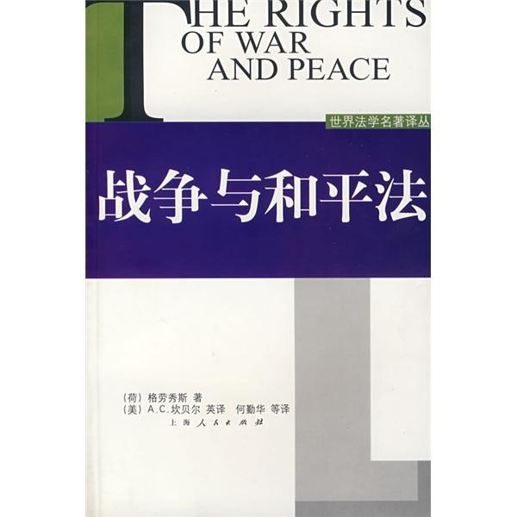
二、国际法的形成与外交制度的建立
2、国际法形成的过程：
（1）奠定国际法的基础：1625年，荷兰人格老秀斯出版的《战争与和平法》。
根据一般规则:本人是处理自己事务的最佳裁断者，因而拥有发动战争之权力的人，乃是唯一拥有缔结和约之权力的人。由此推导，公战能够由各方主权者单独发动，在王权政制下的这种权力理所当然属于君主。
——【荷兰】格老秀斯 《战争与和平法》
《战争与和平法》的核心思想：
君主应该制定条约并接受条约的约束，确定了国际法的主体是主权国家

Slide 18
二、国际法的形成与外交制度的建立
2、国际法形成的过程：
（2）奠定近代欧洲国际法的基本原则：1648年的《威斯特伐利亚条约》
背景：宗教改革后，欧洲形成了新教联盟和天主教联盟的对立。1618年德意志内战爆发，欧洲各国出于自身的利益，为了争夺领土、王位和霸权等纷纷卷入战争。法国、瑞典、丹麦、荷兰及俄国支持德意志新教联盟，而西班牙、神圣罗马帝国皇帝和罗马教廷支持天主教联盟。战争很快演变成为全欧洲的国际战争，一直持续了三十年之久，直至1648年10月24日签订条约即《威斯特伐利亚条约》。
内容：所有罗马帝国的选侯、邦君和各邦，应根据本协议确定和确认享有他们自古以来的权利、特权、自由、优惠、自由行使领土权，不论是宗教的，还是政治的或是礼遇性的权利，因而他们永远不能，也不应受到任何人以任何借口进行侵扰。……参加协议的所有各方应有义务保卫和保护本和约的每一项条款不受任何人的侵犯，不论其信奉何宗教 ……
——《威斯特伐利亚条约》（1648年10月24日）

Slide 19
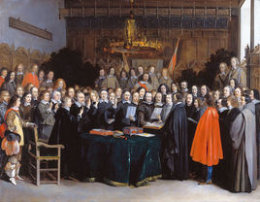
二、国际法的形成与外交制度的建立
2、国际法形成的过程：
（2）奠定近代欧洲国际法的基本原则：1648年的《威斯特伐利亚条约》
《威斯特伐利亚条约》的历史意义：
①确立了国际关系中国家领土、主权与独立等原则；
②它开创了用国际会议和通过谈判达成协议的形式解决国际争端、结束国际战争的先例；
③确认了缔约国必须遵守条约、各缔约国可以对违约国集体制裁的国际法基本原则。
《威斯特伐利亚条约》签字仪式

Slide 20
二、国际法的形成与外交制度的建立
2、国际法形成的过程：
《威斯特伐利亚和约》奠定了近代欧洲国际关系的基础——确立了国际关系中国家领土、主权与独立等原则，开创了用国际会议的形式解决国际争端、结束国际战争的先例。
1648
荷兰人格老秀斯《战争与和平法》奠定国际法的基础——确定了国际法的主体是主权国家
1625

Slide 21
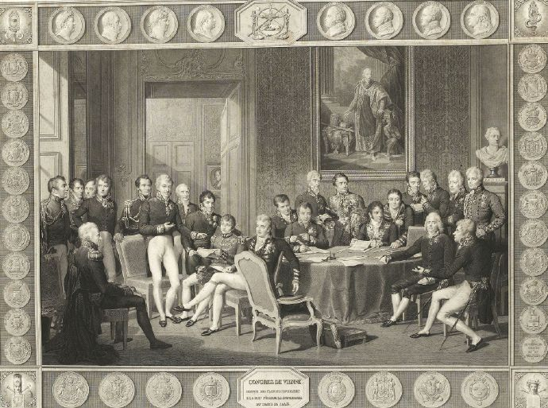
二、国际法的形成与外交制度的建立
3、外交制度的建立及发展：
（3）此外，国际社会还签订了许多国际公约，制定了一系列战争法规，试图和平解决国际争端。
另外
（2）拿破仑帝国崩溃后，1815年，欧洲各国在维也纳会议及此后签订了一系列条约，建立起大国协调、欧洲均势为特征的国际关系体系，即维也纳体系。
维也纳体系下，外交制度进一步发展，国际法的应用范围也逐渐从欧洲扩大到美洲、亚洲等其他许多地方。
1815
法国肖像画家伊萨贝绘制的1819年《维也纳会议》油画
（1）17世纪时，欧洲国家的君主们派遣常驻外交使节和外交使团。近代外交制度逐渐建立起来。
17世纪
外交制度建立和国际法形成为国际关系确立规则，为和平解决国与国之间的争端、减少战争行为开辟新途径。

Slide 22
二、国际法的形成与外交制度的建立
3、外交制度的建立及发展：
（1）17世纪，近代外交制度逐渐建立起来；
（2）1815年维也纳体系建立，外交制度进一步发展；
（3）此外，国际社会还签订了许多国际公约，制定了一系列战争法规，试图和平解决国际争端。
维也纳会议后，外交人员的衔级制度建立起来。第一等级是大使和教皇使节或教廷大使，他们被认为具有“代表”的特性；特使、常驻公使和代办分别构成第二、第三和第四等级。另外，还明确规定，在国际关系中，主权者或国家自封的头衔要得到其他国家的认可。

Slide 23
二、国际法的形成与外交制度的建立
知识拓展：全面认识维也纳体系
背景 | 19世纪初，拿破仑帝国崩溃后，以英、俄、奥、普为首的战胜国通过维也纳会议在欧洲大陆上建立的新均势体系。
会议 | 1815年6月9日，由英、俄、奥、普、葡、法、瑞典七国签署了《维也纳会议最后议定书》
特点 | ①建立在英、俄、普、奥四国均势基础之上。②违背历史潮流，维护封建统治。③是战胜国宰割战败国和弱小民族国家基础上形成的统治秩序，体现了大国的强权政治。④具有掠夺性和历史的倒退性。⑤保持德意分裂
评价 | ①它以均势原则、正统主义和补偿原则为指导思想，在拿破仑帝国瓦解后的欧洲，建立起新的政治均势，并暂时维持了欧洲列强之间的和平与协调。②“补偿原则”的确立与实施，使维也纳会议成了一个分赃的会议，使维也纳体系表现出鲜明的大国强权政治的色彩。③在“补偿原则”之下，维也纳会议的主宰者们按照大国的意图任意修改欧洲国家的疆界，划分新的欧洲政治版图，损害了许多中小国家的利益，埋下了国家冲突的祸胎，冲突不断，最终引发了一战。
瓦解 | 1853年克里米亚战争爆发后，维也纳体系彻底瓦解。

Slide 24
三、20世纪国际法的发展：
1、一战后国际法的发展：
背景 | 第一次世界大战使国际法遭到严重破坏；
发展 的 表现 | （1）十月革命后，苏俄提出了不兼并不赔偿的原则，宣布侵略战争为反人类罪，为国际法开辟了新的发展阶段；
 | （2）一战后，“凡尔赛—华盛顿”体系建立，成立了世界上第一个由主权国家参加的政治性国际组织——国际联盟； （3）1928年8月美、法等签订了《非战公约》。
评价 | （1）国联被英国和法国控制，没有美国, 苏联也很晚加入，国联缺乏普遍性和权威性。它规定形成决议的“全体一致”原则，使之难以履行制止战争、维护世界和平的国际责任。 （2）《非战公约》也并未真正得到实行。

Slide 25
合作探究：对国际联盟和《非战公约》的认识
材料一：缔约各国为增进国际间合作，并保持其和平与安全起见，特允承受不从事战争之义务，维持各国间公开、公正、荣誉之邦交，严格遵守国际公法之规定，以为今后各国政府行为之规范，在有组织之民族间彼此关系中维持正义并恪遵条件上之一切…… ——《国际联盟盟约》
材料二：缔约各方同意他们之间可能发生的一切争端或冲突，不论其性质或起因如何。只能用和平方法加以处理或解决。
——《非战公约》
根据材料并结合所学知识谈谈对国际联盟和《非战公约》的认识
作用：有利于增进国际合作，促进各国交往，处理国际争端，维护世界和平；
存在的问题：国联被英法控制，没有美国，苏联很晚加入，国联缺乏普遍性和权威性。形成决议的“全体一致”原则，国际法难以实施。

Slide 26
三、20世纪国际法的发展：
2、二战后国际法的发展：
发展 的 表现 | （1）1945年6月，50个国家的代表签署了《联合国宪章》。宪章确定了和平解决国际争端和制裁侵略的机制，并赋予安理会制裁的力量，确定了 “大国一致”原则，集体安全体制进一步完善。 （2）1946年国际法院也在荷兰海牙成立，发展了国际司法制度。 （3）二战后，新的民族国家纷纷独立，各类国际组织数量激增，也推动了国际法的发展。 （4）在此期间，国际法的领域也大大扩大,在裁军、防止核武器及生化武器扩散、人权、环境、海洋、外层空间等方面，颁布了一系列具有国际法性质的公约或宣言。
评价 | （1）对世界和平与持续发展作出了积极的贡献。 （2）国际法的实施仍然有很多局限性。一些大国为一己私利，不惜退出国际条约，甚至不经联合国授权就采取制裁或战争，严重威胁着国际和平。

Slide 27
三、20世纪国际法的发展：
国际联盟和联合国对国际法发展作用的异同
①两者都宣称其宗旨是维护国际和平与发展，有利于国际法的发展。
②都是普遍性的国际组织，有助于国际法实施范围的扩大。
③都具有明显的大国强权色彩，干扰了国际法的实施。
同
异
①国联强调“全体一致”原则，不利于国际法的实施；联合国强调“大国一致”原则，有助于国际法的实施。
②联合国较之国联更具有普遍性，因此，联合国对国际法在更大范围内实施具有更大作用。
③联合国较之国联在维护世界和平与安全上作用突出，更能推动国际法的发展。

Slide 28
三、20世纪国际法的发展：
问题探究：对二战后国际法的制定和实施，你有何认识？
材料一：认识到有需要通过本公约，在妥为顾及所有国家主权的情形下，为海洋建立一种法律秩序，以便利国际交通和促进海洋的和平用途，海洋资源的公平而有效的利用，海洋生物资源的养护以及研究、保护和保全海洋环境。
考虑到达成这些目标将有助于实现公正公平的国际经济秩序，这种秩序将照顾到全人类的利益和需要，特别是发展中国家的特殊利益和需要，不论其为沿海国或内陆国。
——《联合国海洋法公约》（1982年12月10日）
材料二：2010年5月3日，联合国第八次《不扩散核武器条约》缔约国审议大会在纽约联合国总部开幕。与会各国代表将围绕核裁军、核不扩散及和平利用核能等关键议题举行谈判。
2018年12月3日，第24届《联合国气候变化框架公约》(UNFCCC)缔约方大会，完成气候变化《巴黎协定》实施细则

Slide 29
三、20世纪国际法的发展：
问题探究：对二战后国际法的制定和实施，你有何认识？
材料三：1982年4月30日，第三次联合国海洋法会议以130票赞成、4票反对、17票弃权，通过了被誉为当今世界“海洋宪章”的《联合国海洋法公约》（以下简称《公约》）。美国是四个反对国之一。《公约》于1994年11月16日生效，迄今已有包括中国在内的167个缔约方（含欧盟），而美国仍未加入。
材料四：美国总统特朗普于当地时间6月1日在白宫表示，《巴黎协定》让美国处于不利位置，而让其他国家受益。美国将重新开启谈判，寻求达成一份对美国公平的协议。“即日起，美国将停止落实不具有约束力的《巴黎协定》。 ——人民网
积极方面：二战后国际法数量不断增多，领域大大扩大，对世界和平与持续发展作出了积极的贡献；
不足之处：国际法的实施仍有很多局限性，一些大国为一己私利，不惜退出国际条约，甚至不经联合国授权就采取制裁或战争，严重威胁着国际和平。

Slide 30
三、20世纪国际法的发展：
影响国际法的主要因素
国际社会的结构性变化
科学技术的发展
国际法从冷战时期的共存走向冷战后的合作，国际合作日益成为主流。
促进了国际法的丰富过程，加速了国际法的体系化的形成。
国际组织增多
新国际经济秩序建立的需求
活动范围不断扩大、职能日益膨胀。
海洋资源的开采、外层空间的利用、国际环境的保护、核武器的扩散、打击恐怖主义和跨国犯罪、新国际经济秩序的建立等成为人类共同的命题。

Slide 31
时空坐标
16-19世纪，西方从专制王权国家发展为民族国家
二战后，民族解放运动，大批新兴民族国家独立
《战争与和平法》
《威斯特伐利亚条约》
《联合国宪章》
国际法院
维也纳体系
国联
非战公约
16世纪
1625
1648
1815
1917
1920
1928
1945
1946
17世纪近代国际法形成，近代外交制度建立
维也纳体系推动外交制度发展
十月革命开辟国际法新阶段
二战后国际法发展

Slide 32
知识框架：
1、推动西方民族国家的产生的原因
一、近代西方民族国家的产生
2、专制王权国家向民族国家的转变的标志
3、民族国家的特征
1、国际法形成的背景、原因
二、国际法的形成与外交制度的建立
2、国际法形成的过程
相互促进
3、外交制度的建立及发展
1、一战后国际法的发展
三、20世纪国际法的发展：
2、二战后国际法的发展

